Slide 1
Tecnologie dell’Istruzione
Come insegniamo?

Slide 2
A CHI CI RIVOLGIAMO?
Teens? Digital native?
Legutke, pag. 113:
nessun altra generazione ha avuto prima una tale esposizione all’inglese (media, personal network, traveling)
La scuola lo valorizza?

Slide 3
a scuola la tecnologia c’e’? come si insegna?
Serragiotto, G.( 2012). Cosa ti hanno insegnato al liceo? La percezione di studenti di lingue sulla loro formazione linguistica. Venezia Edizioni Ca’Foscari
http://edizionicafoscari.unive.it/it/edizioni/collane/sail/
http://edizionicafoscari.unive.it/it/edizioni/
First European Survey on Language Competences (giugno 2012)
http://ec.europa.eu/dgs/education_culture/repository/languages/policy/strategic-framework/documents/language-survey-final-report_en.pdf

Slide 4
Serragiotto, G.( 2012). Cosa ti hanno insegnato al liceo?
Descrive una ricerca, questionario
Campione: 353 studenti del primo anno che hanno già frequentato i corsi base di glottodidattica dei corsi di lingue dell’Università di Venezia.
Gli studenti come valutano la formazione linguistica ricevuta nella scuola superiore?

Slide 5
Scuola superiore
Fino agli anni ‘80
Liceo classico (accesso a tutte le facoltà) lingua solo nel ginnasio,
Liceo scientifico (no accesso a Lettere e fil), lingue tutti gli anni
Linguistico solo privato
Magistrale solo 2 anni
Istituti tecnici, turistico e alberghiero

Slide 6
Chi insegnava?
60’, esuli, laureati in altre Facoltà
’70 (Dopo il miracolo economico, il bisogno di esportare)
1980, il primo piano di formazione dei docenti di lingue, il Progetto speciale lingue straniere
1986 i Piani di studio per la scuola superiore (i «Programmi Brocca), coerenti con le richieste del Consiglio d’Europa
Difficoltà con le indicazioni di Moratti:
nel 2004 obbligo di lingua straniera in tutti gli anni della scuola elementare, all’insegnante (basta un livello b1 per insegnare alla scuola elementare).

Slide 7
oggi
scuola primaria la lingua inglese tre ore settimanali d’insegnamento, impartito da un insegnante elementare appositamente formato
nella scuola secondaria di primo grado dal 2004/2005 due lingue comunitarie,
abilità orali ed una graduale introduzione della lettura e scrittura; viene auspicata la riflessione sulla lingua partendo da un uso concreto della lingua in contesto e non da astratti schemi grammaticali. 3 ore inglese, 2 ore seconda lingua, possibilità inglese potenziato, corsi di italiano

Slide 8
Il questionario
Informazioni sullo studente
Tipo di scuola frequentata
Anni di studio dell’inglese e della seconda lingua
la maggior parte degli studenti sono di sesso femminile (305/48),
i ragazzi fanno soprattutto il liceo scientifico e le ragazze il linguistico.
Il 96% studia l’inglese da più di 4 anni.

Slide 9
Riassumendo..
Debolezze lingua orale
Lezione frontale, esercizi
Libro di testo, fotocopie
Audio registratore
B2-B1

Slide 10
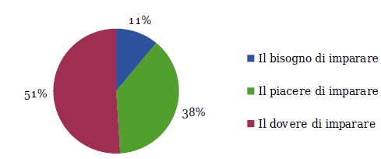
Motivi della scelta
(bisogno, dovere, piacere)
Inglese x il piacere di comunicare? No

Slide 11
Su quali aspetti si sentiva più debole, in quali c’e’ stato uno sviluppo maggiore, quali non sono stati sviluppati
Ascoltare
□ Leggere
□ Parlare
□ Scrivere
□ Grammatica
□ Lessico
□ Pronuncia
□ Tutte
Più debole:
Inglese: ascolto e parlato
Francese, tedesco, spagnolo: grammatica
Cosa è stato più sviluppato
Inglese, francese, tedesco: grammatica e scrittura
Spagnolo: orale
Non sviluppato
Inglese, francese, tedesco: orale
Spagnolo: scrittura

Slide 12
Modalità didattiche utilizzate
Lezione frontale del docente
Spiegazione dell’insegnante dell’argomento
Esposizione di un argomento concordato in anticipo da parte di uno studente
Analisi di un testo all’interno di un piccolo gruppo
Spiegazione grammaticale delle regole
Attività comunicative
Altro (specificare)
Tutte le lingue:
lezione frontale o comunque una spiegazione dell’argomento da parte dell’insegnante o la spiegazione grammaticale delle regole.

Slide 13
Quale tecnica di apprendimento il suo insegnante di lingua prediligeva maggiormente? (indichi 1 o 2 opzioni)
Esercizi strutturali
Dettato
Cloze
Riassunto
Traduzioni
Scelta multipla
Lista di parole/verbi da memorizzare
Parafrasi
Cruciverba e giochi
Domanda
Roleplay
Ascolti
Dialoghi
Canzoni e film
Monologhi
E nell’altra lingua/
Per tutte le lingue si preferiscono gli esercizi strutturali,
e altri esercizi o attività che sviluppano le abilità scritte.

Slide 14
I materiali utilizzati nell’apprendimento :
□ Originali
□ Il libro di classe
□ Fotocopie
□ PowerPoint
□ WebQuest*
Libro di testo e fotocopie

Slide 15
Quale tecnologia è stata utilizzata di più dal docente di inglese?
□ Pc
□ Internet
□ Televisione via satellite
□ Schermo e proiettore digitale
□ lim (lavagna multimediale)
□ Dvd
□ Lavagna luminosa
□ Audioregistratore con cd
Altro (specificare)
per tutte le lingue
audioregistratore con cd,
dvd
e l’uso del pc.

Slide 16
Come preferiva lavorare in classe nell’apprendimento della lingua inglese? Come di solito la faceva lavorare in classe l’insegnante?
a. Individualmente
b. A coppie
c. In piccoli gruppi
d. Con tutta la classe
E nell’altra lingua/lingue? ..
Gli studenti preferiscono lavorare in gruppi e con tutta la Classe.
l’insegnante preferisce lavorare con la classe e far lavorare individualmente

Slide 17
Quale livello del qcer è riuscito a raggiungere?
La percezione degli studenti è di aver raggiunto nella lingua inglese per il 45% il B2 e per il 43% il B1.
secondo le direttive ministeriali il livello da raggiungere per gli studenti dovrebbe essere il B2 in uscita dalla scuola superiore.
Quindi per una buona parte degli studenti c’è la percezione di non aver raggiunto il livello aspettato.
lingua francese
42% -B1,
29% - B2.
17% - A2
lingua tedesca
59% -B1,
il 17% - A2,
l’ 11% - B2.
lingua spagnola
il 45% B1,
il 38% - B2,
il 12% - l’A2.

Slide 18
Qcer?
http://it.wikipedia.org/wiki/Quadro_comune_europeo_di_riferimento_per_la_conoscenza_delle_lingue

Slide 19
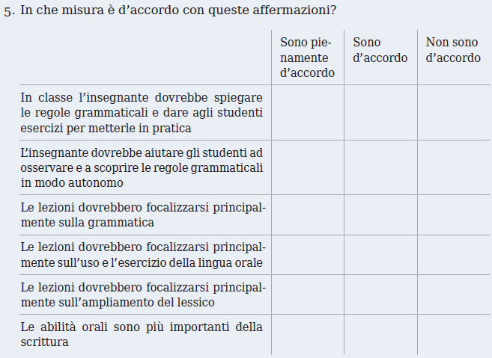
X
X
X
X
X
X

Slide 20
First European Survey on Language Competences (giugno 2012)

Slide 21
ESLC
Per fornire dati comparabili sulle competenze nelle lingue straniere
indicazioni sulle buone pratiche per l’apprendimento linguistico ….
Verifica delle competenze con prove di lingua.

Slide 22
metodo
14 Paesi europei (non l’Italia?);
54.000 studenti.
Ogni sistema educativo ha testato le due lingue maggiormente insegnate
Ogni studente è stato testato in una sola lingua.
età 14 or 15,
I test linguistici hanno coinvolto tre abilità linguistiche:
l’ascolto, la lettura e la scrittura.
2 compiti per ognuno dei livelli A1-B2.
Questionario autovalutazione
Tempo impiegato:105 or120 minuti.

Slide 23
Esempio A1 task in English
http://www.surveylang.org/it/Project-news-and-resources/Familiarisation-materials.html

Slide 24
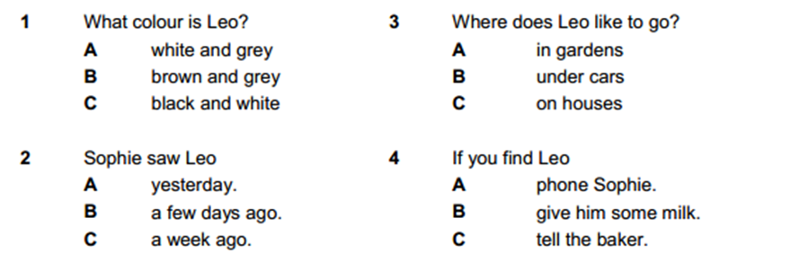
Esempio lettura A1

Slide 25
QCER
Quadro Comune Europeo di Riferimento per le Lingue
6 livelli di competenza da A1 (il livello più basso) a C2.
L’ESLC si è incentrata sui livelli da A1 a B2.
+ un livello pre-A1

Slide 27
Risultati:
Le competenze linguistiche devono essere migliorate sensibilmente
basso livello complessivo di competenza, nelle prime e nelle seconde lingue testate.
Il livello di utente indipendente (B1+B2) è stato raggiunto soltanto dal 42% degli studenti testati nella prima lingua straniera e soltanto dal 25% nella seconda lingua straniera.
Inoltre un gran numero di studenti non ha neppure raggiunto il livello di utente basico: 14% per la prima e 20% per la seconda lingua straniera.

Slide 28
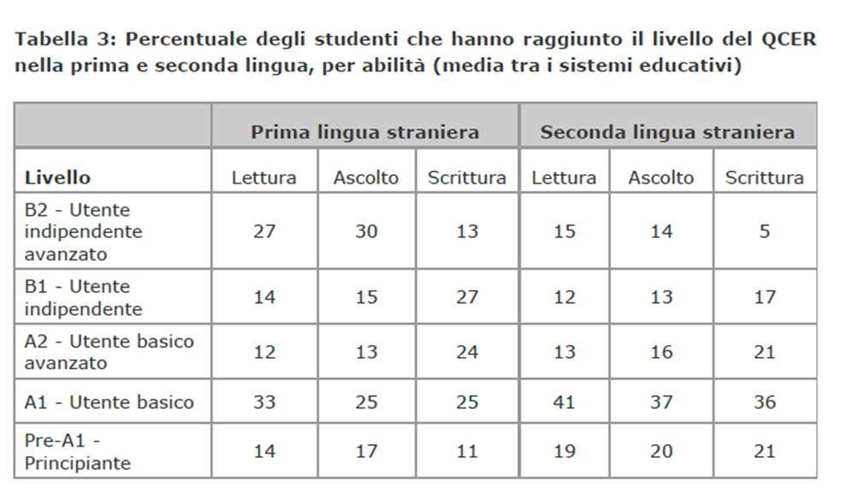

Slide 29
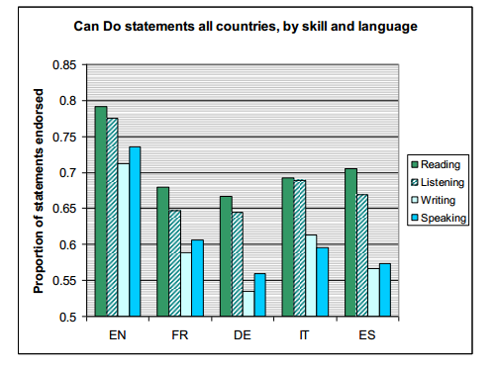
I can do…
Ris sempre migliori per l’inglese (si comincia prima, ci sono più occasioni di praticarlo, viene percepito come più utile e più facile)

Slide 30
Differenze significative:
Fattori influenti:
inizio anticipato,
studio di un numero maggiore di lingue straniere e di lingue antiche,
opportunità per l’apprendimento linguistico informale
conoscenza delle lingue da parte dei genitori
i viaggi individuali all’estero,
l’uso del doppiaggio o dei sottotitoli nei media
l’esposizione degli studenti alla lingua attraverso i mezzi di comunicazione tradizionali e recenti
disponibilità di laboratori di ICT

Slide 31
Migliorare le competenze orali?
Compiti autentici
Web- quest

Slide 32
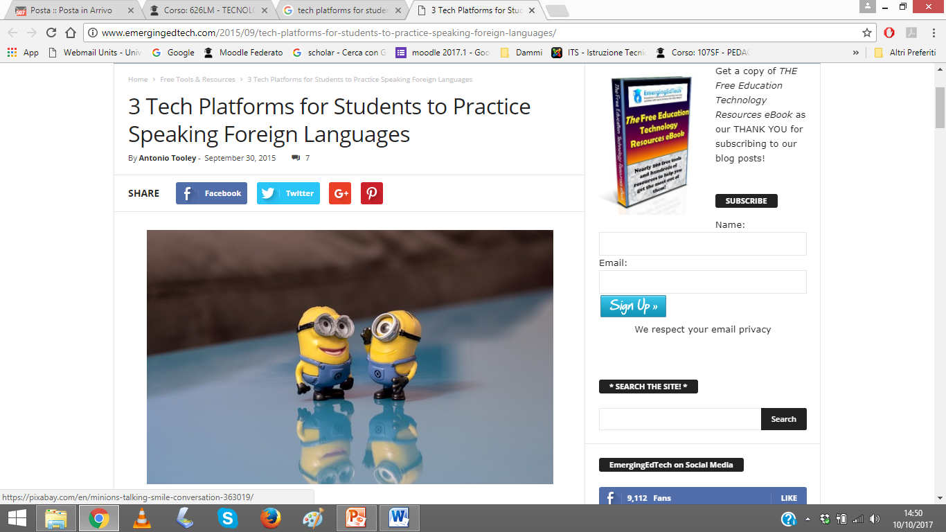
https://www.google.it/search?q=tech+platforms+for+students+to+practice+speaking&oq=tech+platforms+for+students+to+practice+speaking&aqs=chrome..69i57.20052j0j8&sourceid=chrome&ie=UTF-8

Slide 35
webquest
Metodologia didattica (Dodge, S. Diego State Univ.)
Capacità di risolvere problemi attraverso una ricerca guidata in internet
6 passi:
Introduzione (sei un giornalista…),Compito (devi convincere..),Risorse, Processo, Suggerimenti, Conclusione

Slide 36
http://www.thematzats.com/radio/

